Slide 1


SAAMENKIELINEN PALVELUHAKEMISTO SUOMI.FI VERKKOPALVELUUN

Slide 2
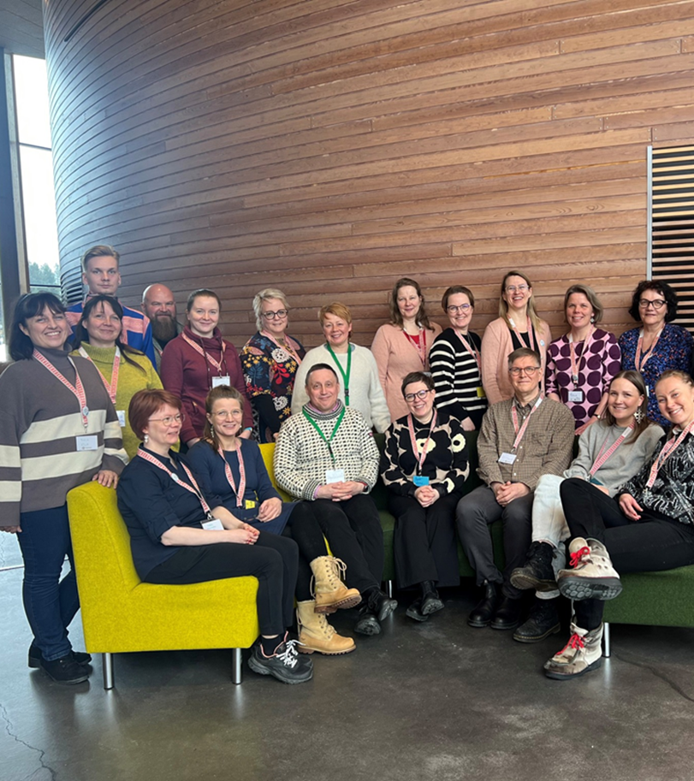
TAUSTAA TYÖLLE
MIKÄ MII OVTTAS - MIJ OOVTAST - MIJ ÕÕUTÂST - ME YHDESSÄ ON?
Saamelaiskäräjien 2022 käynnistämä viranomaisverkosto.
Verkoston toimintaan osallistuminen on vapaaehtoista.
Tapaamisia vuosittain 2 + 3.
Uudet jäsenet ovat tervetulleita.
VERKOSTON TARKOITUKSENA ON
Kehittää saamenkielisiä palveluita
Verkostoitua muiden saamenkielisiä palveluita järjestävien viranomaisten kanssa
Tarjota apua ja vertaistukea saamenkielisten palveluiden parissa työskenteleville
Pitkän tähtäimen tavoitteena on saada saamenkieliset palvelut toteutumaan yhä paremmin.

Slide 3
MIKSI SAAMENKIELINEN PALVELUHAKEMISTO SUOMI.FI VERKKOPALVELUUN?
Saamenkielisten palveluiden käyttöasteen lisääminen
Luottamuksen lisääminen saamenkielisten palveluiden saatavuudesta
Saamenkielisten palveluiden esilletuominen keskitetysti asiakkaille
Yhdenvertaisuuden toteuttaminen
Helppo reitti palveluihin palveluhakemiston kautta
Viranomaisten yhteinen toiminta ja synergiadeut organisaatioiden omiin järjestelmiin
Palveluasiantuntijoiden motivoiminen
Laki hallinnon yhteisistä sähköisen asioinnin tukipalveluista (571/2016) velvoittaa julkishallinnon organisaatioita kuvaamaan palvelunsa Suomi.fi -palvelutietovarantoon

Slide 4

Späʹsseb! Takkâ! Giitu! Kiitos!
HALUATKO MUKAAN VERKOSTOON?
Verkostoon voi liittyä mukaan kuka tahansa, jonka työhön kuuluu saamekielisten palveluiden kehittäminen.
Verkoston toimintaan voi ilmoittautua sähköpostilla Anne Kirste Aikiolle, anne-kirste.aikio@samediggi.fi

